Slide 1

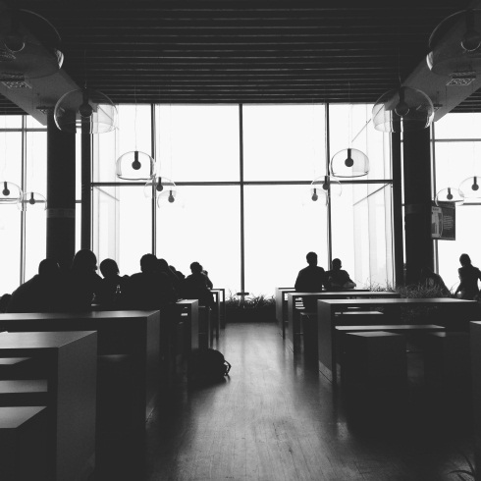
学习单元一 平面设计创意
项目二 创作广告文案
●任务一 创作海报广告文案 ● 任务二 创作报刊、杂志广告文案

Slide 2
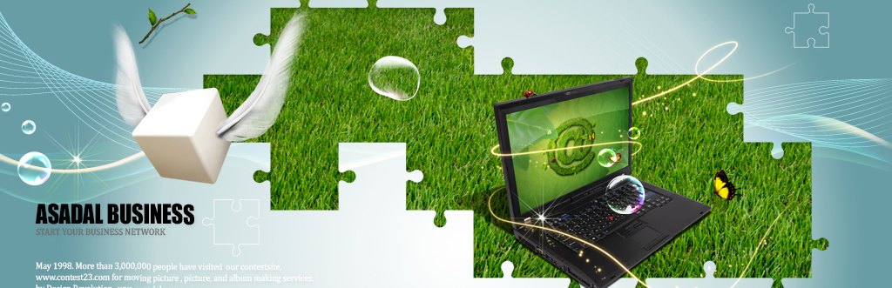

项目分析
任务一：创作海报广告文案，初步认识广告文案的概念、组成，广告文案与普通文本的区别；了解海报广告文案的语言要求，掌握海报广告文案的写作特点和创作技巧。
任务二：创作报刊、杂志广告文案，了解报纸广告（文案）的分类，掌握报纸广告文案的写作方法；明确报纸广告的写作要求，掌握报纸广告文案的写作技巧。掌握杂志广告优势、杂志广告文案的写作要求，掌握杂志广告文案写作注意事项。
本项目的主要任务是能根据客户的要求完成平面广告文案的撰写，主要包括海报广告文案、报纸广告文案、杂志广告文案；通过训练使学生掌握严谨、规范的工作程序和良好的创新意识，具备良好的沟通能力与团队协作能力。

Slide 3
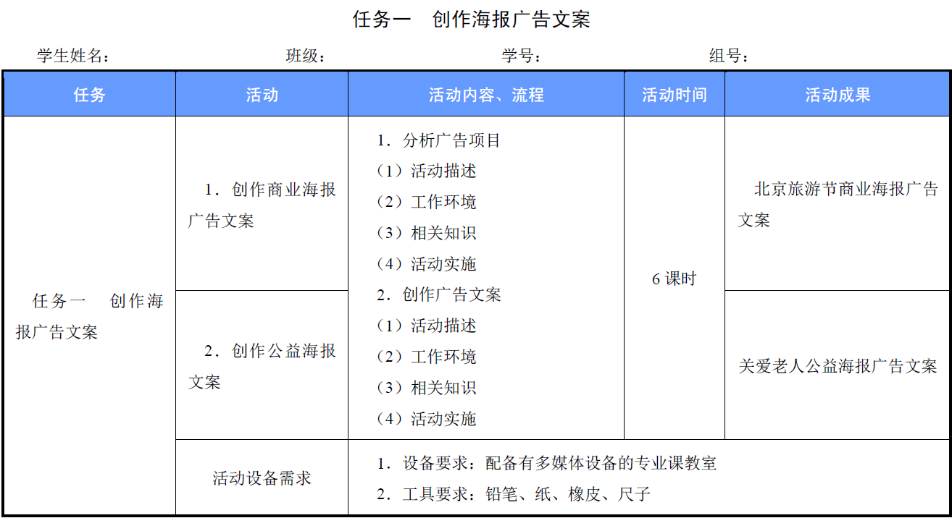
项目工作单

Slide 4
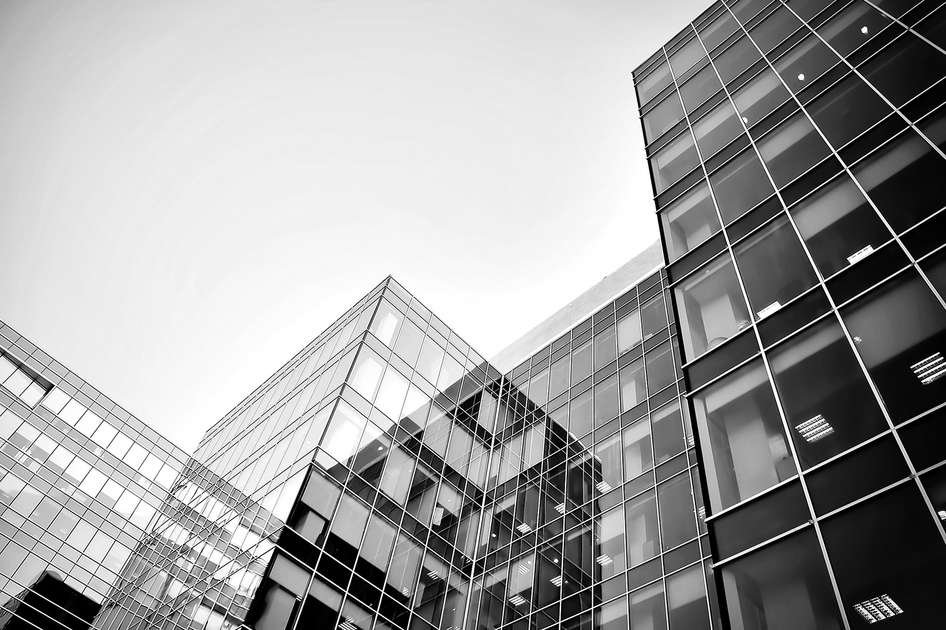
任务一 创作海报广告文案

Slide 5

项目实施
本任务主要通过设计海报类广告文案，初步认识广告文案与普通文本的区别；掌握海报广告文案的构成要素，了解掌握海报广告文案的特点；掌握海报广告文案的写作要点和创作技巧。

Slide 6

活动1 创作商业海报广告文案
活动描述
工作环境
相关知识
活动实施

Slide 7
活动描述
在教师的引领下，了解广告文案与普通文本的区别、广告文案的构成要素。根据所探讨的创意方案，结合所学广告文案与普通文本的区别、广告文案的构成要素及商业广告文案创作方法与技巧，进行广告文案创作。

Slide 8


工作环境
环境要求
配备有多媒体设备的专业课教室。
所需工具
铅笔、彩铅、橡皮、笔、纸、Photoshop 等。

Slide 9
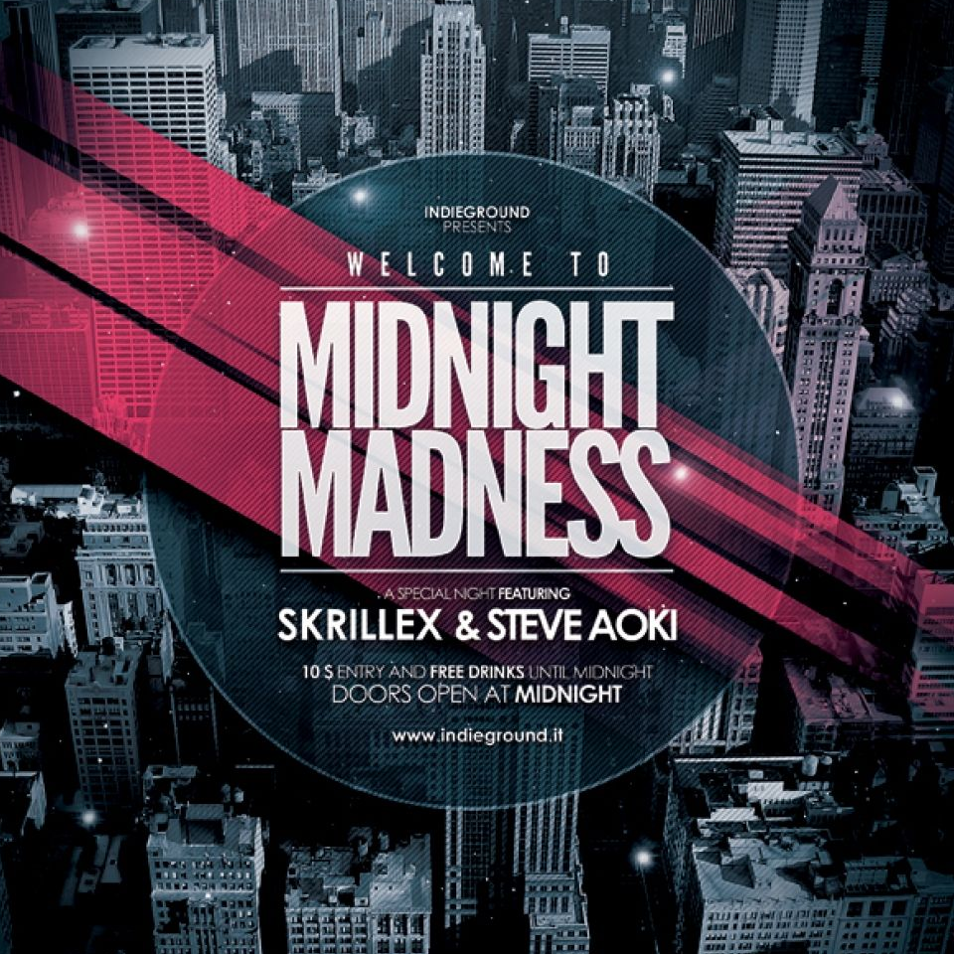
相关知识
（1）广告文案的概念。
广告文案是指广告作品中（除去产品包装本身存在的文字）全部的语言符号。
分析广告
文案

Slide 10
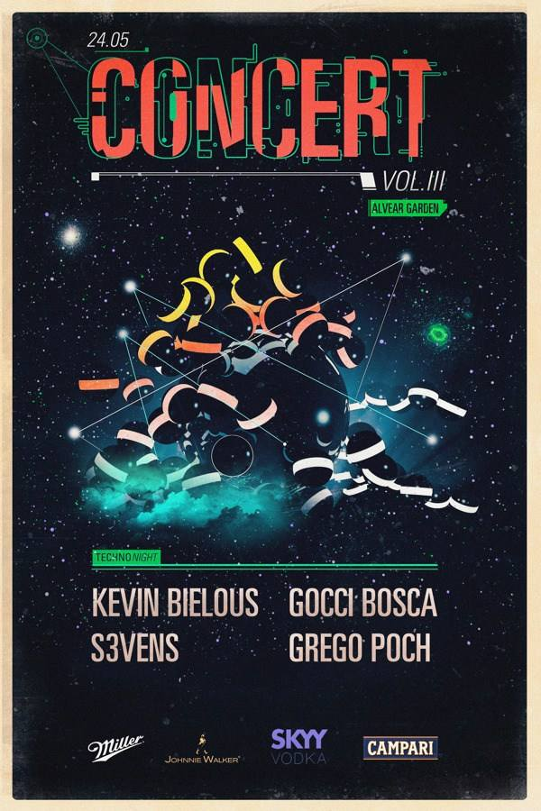
相关知识
（2）广告文案的组成部分。
广告主要包括标题、正文、口号（广告语）、附文等部分。广告标题主要用以概括和揭示广告的内容，帮助消费者掌握广告的中心思想。广告标题是广告文案的导语，一般选择能揭示主题、引发注意、放在突出位置的精练语句。
广告正文是广告文案的主体部分，对商品和劳务信息的具体介绍主要在广告正文中完成。应有效地将广告标题所提出的诉求点转换过来，通过不同的体裁形式持续下去，详细而准确地支持广告标题。
广告语是企业精神的高度浓缩并被长期重复使用的经典口号。
广告标题：吸引消费者。
广告正文：说服消费者。

Slide 11
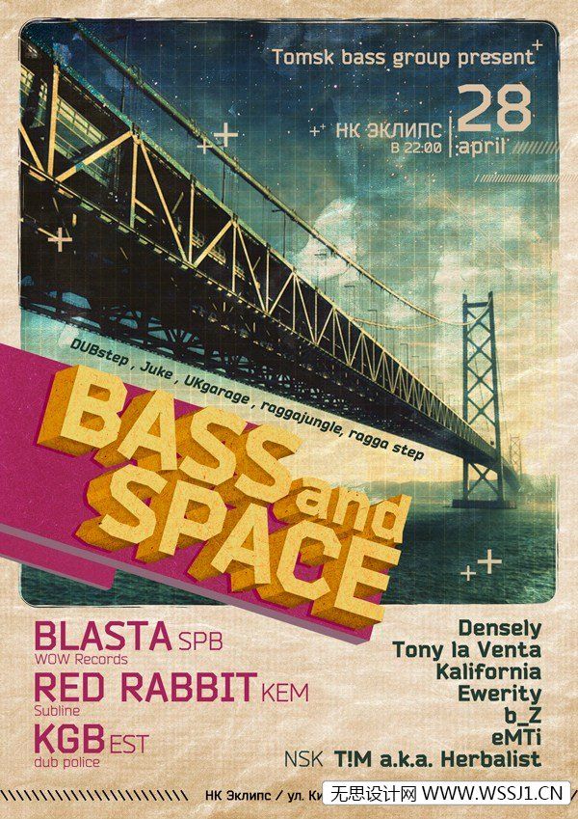
相关知识
（3）广告文案与普通文本的区别。
① 写作目的性不同。
广告文案写作主要是为了传达广告信息、获得与目标消费者沟通的、能促使消费者产生购买行为和购买愿望的文本形式，加强文案的吸引力，诱导受众读完整个文案。
② 写作的主体与客体关系不同。
广告文案写作首先注重的是如何运用文字将信息处理、表达得更准确、更完美、更有吸引力。写作者的主体性是为客体表现服务的，主体风格是为了客体的目标而存在的。

Slide 12
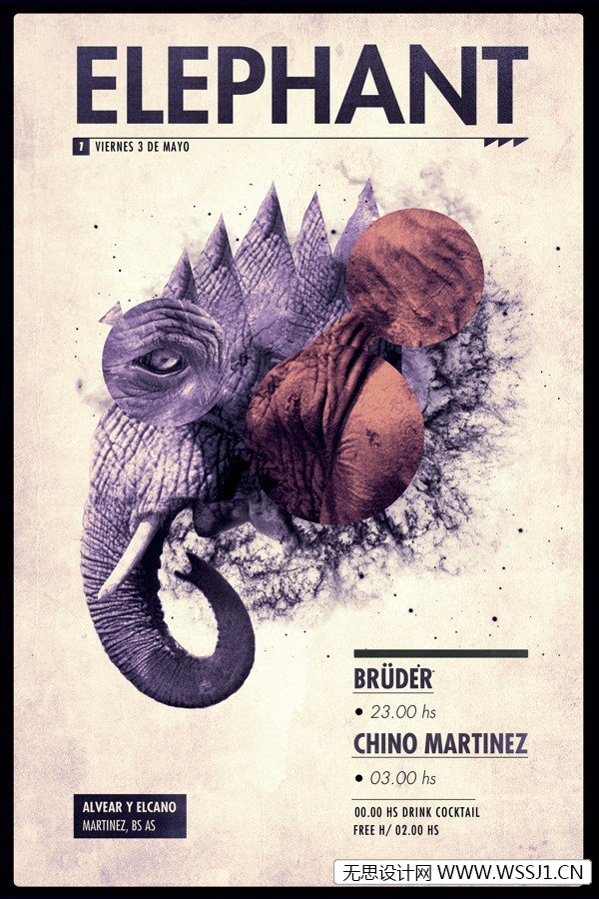
相关知识
（4）商业广告文案的写作方法与技巧。
① 确立主题的技巧。
广告写作，首先要在标题上下功夫。常见的商业广告文案标题有两种类型，一种比较直截了当，如某某牌子的按摩椅广告文案的标题—某某牌子的按摩椅，献给长辈的爱。这种标题比较直露，直接用商品的牌号、商品名称作标题，不加修饰，实实在在，向消费者传递商品信息，激起购买欲望。另一种比较含蓄委婉，如冰箱广告文案的标题“谁能惩治腐败？”。这种标题富有暗示性、诱导性和趣味性。光看标题不能马上就知道它所要传递的商品信息，但略加品味揣摩，就能领悟其意图。这种标题巧妙、间接地传递了商品信息，要靠消费者自己去领悟其中的妙处，因此更有文采，也更富有吸引力。

Slide 13
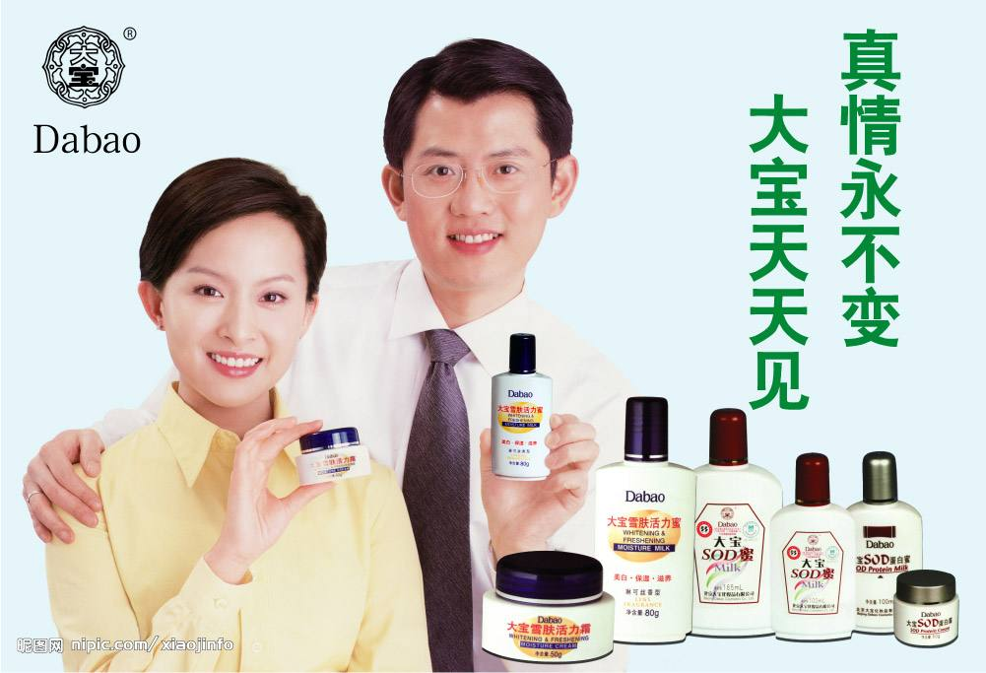
相关知识
② 拟制广告口号的技巧。
A．朗朗上口的文案。
如下面这些广告口号：汽车要加油，我要喝红牛（红牛饮料）；人头马一开，好事自然来（人头马酒）；要想皮肤好，早晚用大宝（大宝护肤霜）这些广告口号简练醒目，观之整齐划一，赏心悦目、朗朗上口，具有一种音韵美，具有过目不忘的效果。

Slide 14
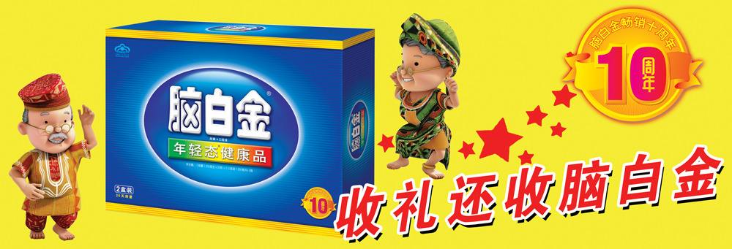
相关知识
B．带动性的文案。
广告口号具有极强的鼓动性，往往在媒体上反复出现，以不断强化消费者对商品的印象。如脑白金的广告口号：“今年过节不收礼，不收礼呀不收礼，收礼只收脑白金，脑—白—金！”针对中国人注重亲情、友情、人情的传统习俗，脑白金广告结合高频度的广告投入，使用广告口号反复强调、大肆宣扬过节送礼要送脑白金，对人们的视觉、听觉造成极强的冲击，极富鼓动性，以致一到过节，人们给老人、亲友送礼就想到了脑白金，脑白金热销与其广告的鼓动性、推销力不无关系。但这样反复强调也会起到反作用，易让听者产生厌倦感。

Slide 15
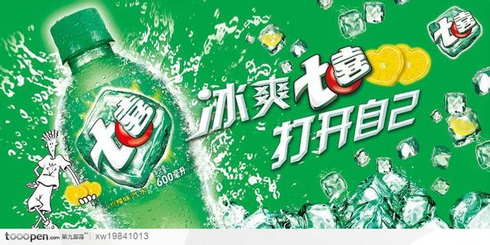
相关知识
③ 广告文案的创意点。
A．突出“卖点”。
如美国七喜饮料广告文案：“没有咖啡因，从来没有，永远没有！”许多可乐饮料都含有损害人体健康的咖啡因，七喜饮料的广告文案则公开标示其产品不含咖啡因，突出了自己是健康饮料这一与众不同的“卖点”。

Slide 16

相关知识
B．引导联想。
某眼镜店的广告文案：“眼睛是心灵的窗户，为了全面保护您的心灵，请为您的窗户安上玻璃。”先由
警语“眼睛是心灵的窗户”联想到窗户要装玻璃，再进而联想到保护心灵要给眼睛装玻璃。

Slide 17
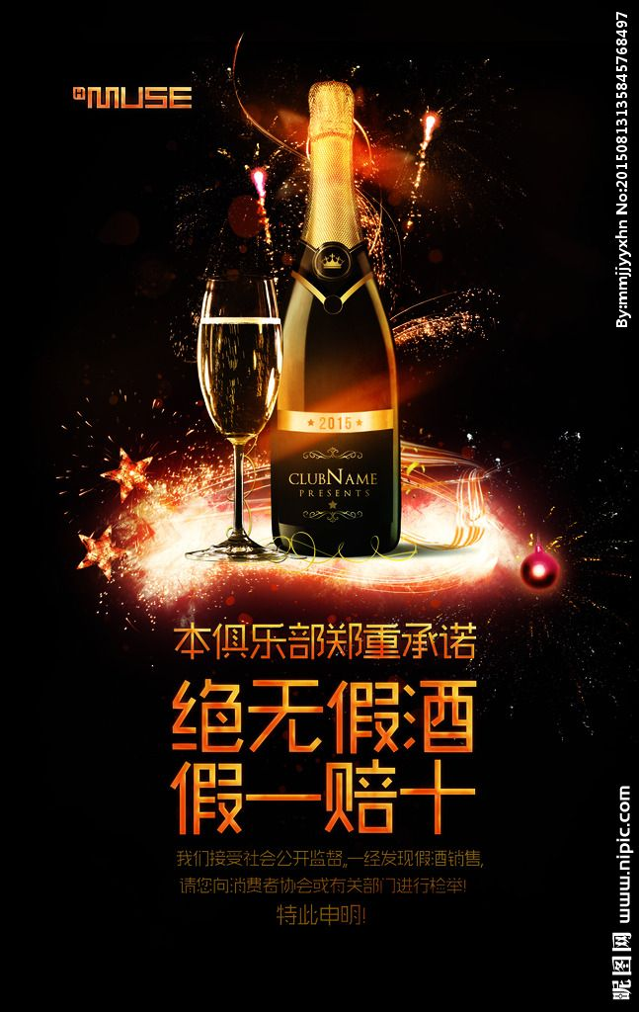
相关知识
C．欲擒故纵的手法。
一家国外酒店的广告文案：“本店素来出售的是掺水10%的陈年老酒，如果不愿掺水者，请预先说明，但饮后醉倒，与本店无关。”店主本意是想夸自家酒好，但却绕了个弯子，故意说自家酒掺了水，若不愿掺水，则饮后醉倒是消费者自己的事。

Slide 18
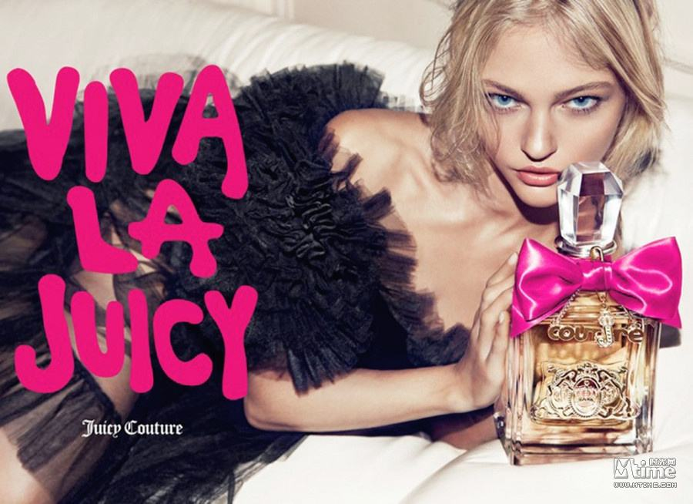
相关知识
D．幽默手法。
如某牌子傻瓜照相机的广告文案：“聪明人用傻瓜。”此广告语妙在将聪明人与傻瓜机对比，你选择了傻瓜机，你就成了聪明人，谁不想做聪明人呢。又如某香水公司广告文案：“我们的新产品极其吸引异性，因此随瓶奉送自卫教材一份。”使用了该公司香水，竟然得提防异性骚扰，这香水的质量就不用多说了。该香水广告告诉我们：巧妙运用幽默，就没有卖不出去的东西。

Slide 19
相关知识
（1）广告文案的作用。
① 广告文案是广告信息传递最直接的途径，相对于广告中的其他元素，广告文案对广告信息的传递最完整，如图1-2-1 所示。
② 广告文案是广告作品的核心，能够实现广告信息的有效传达，广告如果没有文案，很可能会让消费者看不明白。广告作品对文案的依赖程度达到70%左右，如图1-2-2 所示。
创作广告
文案

Slide 20
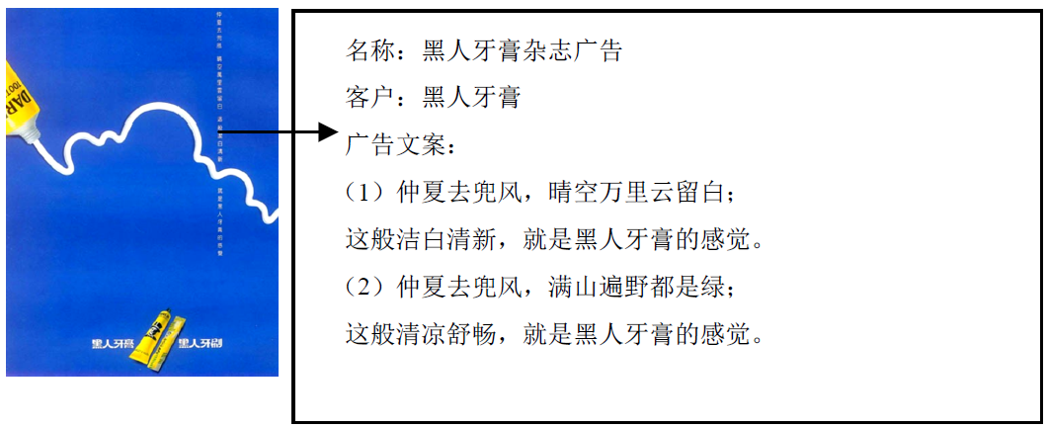
图1-2-1 黑人牙膏广告文案
图1-2-2 青岛啤酒广告文案

Slide 21

相关知识
（2）广告文案的语言要求。
① 简洁、明了、短小精悍、易记易传。
② 使用使受众产生更生动、更有效联系的联想义、引申义和比喻义。
③ 使用汉语的形、音、义的组合和意象，使广告文案具有趣味性、生动性、可感性。
④ 广告文案写作中会常用到修辞技法，运用修辞技法要注意以下几点：修辞能更有效地起到传达信息和沟通的作用、修辞手段要运用到位、修辞运用与广告信息、广告受众之间的关联性。

Slide 22
活动实施
（1）活动目标。
① 能够准确地把握客户需求。
② 能够根据需求讨论制作创意方案。
分析北京旅游节商业海报
文案

Slide 23
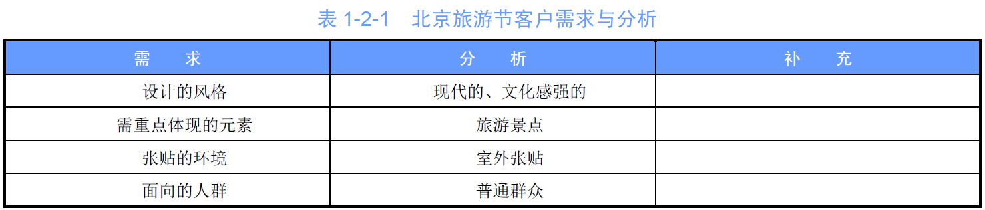
相关知识
（2）客户需求与分析如表1-2-1 所示。
① 北京旅游节设计的风格是什么样的？现代的还是古典的？典雅的还是粗犷的？
② 广告创意的目的是什么？需要重点体现哪些元素？
③ 海报张贴的环境怎样？是室内还是室外，是橱窗展示还是路牌张贴？
④ 海报面向的人群是什么样的？

Slide 24

活动实施
（3）素材整理。
根据已有素材和客户需求整理收集相关素材，建立专项文件夹。

Slide 25
活动实施
（4）小组讨论，确定创意方案。
将班级同学分成3～4 组，确定组长，由组长带领大家讨论，确定创意方案。讨论的内容和思路应主要从客户需求出发。
① 设计的风格。
体现北京的现代感、文化韵味，那么怎样表现这样的风格呢？
色调要如何选择，暖色调还是冷色调？
通过什么样的载体呈现？
② 面向的人群。
本海报面向的人群是普通游人。吸引人们的目光，需要体现景点的美感、文化味、舒适性，那么用什么元素体现合适呢？
③ 张贴的环境。
户外张贴环境需要考虑以什么样的方式来呈现产品的品质。

Slide 26
活动实施
（5）绘制草图，教师评议方案。
将上述点讨论清楚，然后确定创意方案，撰写创意说明。根据创意方案，各组绘制草图，与方案一起提交，做设计阐述，教师评议。
（6）资料存档。
将素材图片、一稿、二稿、定稿分别进行归档，存入指定文件夹。文件夹以“北京旅游节海报文案—××××年××月××日—作者”命名。
（7）活动汇报陈述。
展示草图，陈述方案。

Slide 27
活动实施
（1）活动名称：撰写北京旅游节设计海报文案。
① 确定标题；② 确定语言风格；③ 确定正文信息、长短及排序；④ 确定正文小标题可分几个。
（2）与客户沟通，修改方案，设计定稿。
（3）活动汇报陈述，展示成果。
展示设计成果，汇报设计感想体会。
创作北京旅游节设计海报
文案

Slide 28
感谢各位观看

